Slide 1

答题模板3
滴定终点的判断

Slide 2



【典例导引】
[2014·天津高考·T9改编]Na₂S₂O₃是重要的化工原料，易溶于水，在中性或碱性环境中稳定。
Ⅰ.制备Na₂S₂O₃·5H₂O
反应原理：Na₂SO₃(aq)+S(s) Na₂S₂O₃(aq)

Slide 3


Ⅱ.测定产品纯度
准确称取Wg产品，用适量蒸馏水溶解，以淀粉作指示剂，
用0.100 0 mol·L⁻¹碘的标准溶液滴定。
反应原理：2S₂ +I₂====S₄ +2I⁻
如何判断滴定终点__________________________________。

Slide 4
【阅卷案例】
阅卷 实录 | 滴入碘的标准溶液，根据溶液颜色判断
阅卷 点评 | 1.应明确指出“当滴入最后一滴标准溶液，…”，才有判断的依据，不明确指出判断时机则不能得出正确结论。 2.应明确指出“溶液由无色变成蓝色，且半分钟内不恢复原来颜色”

Slide 5
【标准答案】
当滴入最后一滴碘的标准溶液，溶液由无色变为蓝色，且半分钟内不恢复原来颜色，即为滴定终点
【答题模板】
滴溶液(当滴入最后一滴×××标准溶液)→观色变(溶液由×××色变成×××色)→半分钟(且半分钟内颜色不恢复原来颜色)

Slide 6
警示：
1.最后一滴：必须说明是滴入“最后一滴”溶液。
2.颜色变化：必须说明滴入“最后一滴”溶液后溶液“颜色的变化”；明确指示剂是加入哪种溶液中，开始是什么颜色，滴定剂过量时是什么颜色，确定溶液的颜色变化特点。
3.半分钟：必须说明溶液颜色变化后“半分钟内不恢复原来颜色”。

Slide 7
4.注意常见指示剂的使用：酸碱指示剂常用甲基橙或酚酞，不能选用石蕊；氧化还原滴定中，检验I₂可用淀粉溶液作指示剂，检验Fe³⁺用KSCN溶液作指示剂，使用KMnO₄溶液进行滴定时，不需要加入指示剂。

Slide 8
模板套用：
1.用0.1 mol·L⁻¹的盐酸滴定NaOH溶液，酚酞作指示剂，终点的判
断：_______________________________________________________
_______________。
2.用0.1 mol·L⁻¹的NaOH溶液滴定盐酸，甲基橙作指示剂，终点的判
断：_______________________________________________________
___________________。
当滴入最后一滴盐酸，溶液由红色变为无色，且在半分钟内不
恢复原来的颜色
当滴入最后一滴NaOH溶液，溶液由橙色变为黄色，且在半分钟
内不恢复原来的颜色

Slide 9
3.用0.1 mol·L⁻¹的盐酸滴定氨水，甲基橙作指示剂，终点的判断：
___________________________________________________________
_____________
当滴入最后一滴盐酸，溶液由黄色变为橙色，且在半分钟内不恢复
原来的颜色。

Slide 10
【即时训练】
1.用氢氧化钠的标准溶液滴定待测酸的浓度时，用酚酞作指示剂，达到滴定终点时，溶液的颜色变化是( )
A.由无色变为红色 B.由无色变为浅红色
C.由红色变为无色 D.由红色变为浅红色
【解析】选B。滴定前将酚酞加入酸溶液中，溶液呈无色，用氢氧化钠的标准溶液滴定达到终点时，溶液变为浅红色。

Slide 11
2.某课外活动小组为了测定某氯化锶(SrCl₂)样品的纯度，设计了如下方案：
称取1.0 g样品溶解于适量水中，向其中加入含AgNO₃2.38 g的AgNO₃溶液(溶液中除Cl⁻外，不含其他与Ag⁺反应生成沉淀的离子)，Cl⁻即被全部沉淀。然后用含Fe³⁺的溶液作指示剂，用0.2 mol·L⁻¹的NH₄SCN标准溶液滴定剩余的AgNO₃，使剩余的Ag⁺以AgSCN白色沉淀的形式析出，以测定氯化锶样品的纯度。请回答下列问题：

Slide 12
(1)滴定反应达到终点的现象是_____________________________。
(2)实施滴定的溶液以呈______________________(填“酸性”“中性”或“碱性”)为宜，加________________(填化学式)试剂可达到这一目的。

Slide 13
【解析】(1)由于铁离子能和NH₄SCN反应使溶液显红色，所以终点时的现象是溶液由无色变为红色。
(2)由于在碱性溶液中铁离子和银离子易形成氢氧化物沉淀，所以溶液应该显酸性。由于不能引入杂质，所以易用硝酸酸化。
答案：(1)溶液由无色变为红色，且半分钟内不褪色
(2)酸性 HNO₃

Slide 14
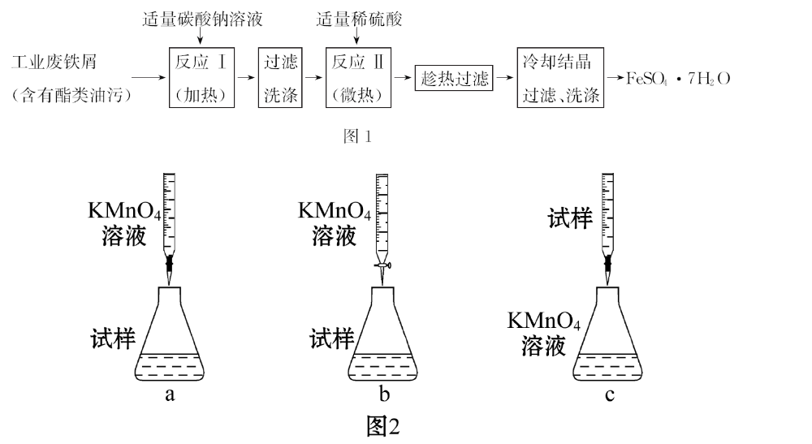
3.FeSO₄·7H₂O广泛用于医药和工业领域。

Slide 15

测定FeSO₄·7H₂O产品中Fe²⁺含量的方法是用KMnO₄溶液滴定法(5Fe²⁺+
Mn +8H⁺====5Fe³⁺+Mn²⁺+4H₂O)，步骤为
Ⅰ.称取2.850 0 g FeSO₄·7H₂O产品，配制成250 mL溶液；
Ⅱ.量取25.00 mL待测溶液于锥形瓶中；
Ⅲ.用硫酸酸化的0.010 00 mol·L⁻¹KMnO₄溶液滴定至终点，消耗KMnO₄
溶液体积的平均值为20.00 mL。
某同学设计如图2所示的滴定方式中，最合理的是________(夹持部分
略去)(填字母序号)；判断此滴定实验达到终点的方法是___________。

Slide 16
【解析】滴定过程是利用高锰酸钾溶液滴定试样测定Fe²⁺含量，高锰酸钾溶液是强氧化剂，需要盛放在酸式滴定管中，选择b，反应终点是利用高锰酸钾溶液的颜色指示反应终点，滴加最后一滴高锰酸钾溶液时，溶液变为浅红色且半分钟内不褪色说明反应达到终点。
答案：b 滴加最后一滴高锰酸钾溶液时，溶液变为浅红色且半分钟内不褪色

